Slide 1
生活事件事例： 全城起動 ‧ 齊心抗疫
價值觀教育
初中及高中
教育局
德育、公民及國民教育組製作
2022年5月
最後更新日期：2024年4月
圖片來源: 教育多媒體

Slide 2
學習重點
內容概要： | 反思疫情期間，我們怎樣為抗疫出一分力，並積極關愛社群。
學習目標： | 學會欣賞、尊重社會不同階層辛勞的付出，明白勞動對社會每個人的意義和重要性 學習樂觀積極面對疫境，為抗疫出一分力 培養關愛社群的態度
價值觀和態度： | 責任感、勤勞、關愛、積極
圖片來源: http://www.freepik.com

Slide 3
反思問題
雖然疫情對大家的生活帶來衝擊，可幸基本民生服務仍能適度維持。
試回想一下，在疫情嚴峻的階段，是誰幫助市民大眾，讓我們生活能維持安全穩定？

Slide 4
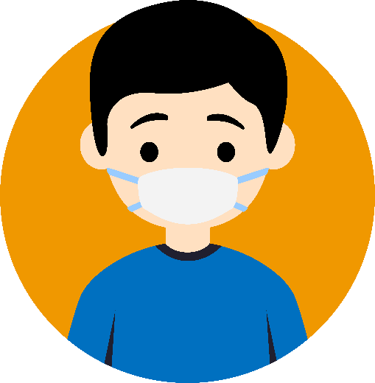
為市民付出的抗疫英雄
竭力照顧 患者的醫護、救護員
堅守崗位的清潔工
維持供應鏈的物流從業員
接載患者的抗疫的士司機
運送物 資的 義工
還有 其他 ……
圖片來源: http://www.freepik.com
Notes:
教師引導學生反思，投影片中各崗位的工作人員如何讓我們的生活維持安全穩定？
教師邀請學生提出其他工種的工作人員及他們如何讓我們的生活維持安全穩定？
透過反思，教師需引導學生明白，抗疫有賴全城不同崗位人士的付出。
在總結時，教師宜藉新聞圖片、自身生活經驗或社區消息，幫助學生明白默默為社會付出的一群他們工作的艱辛。

Slide 5
小結
日常生活中看似唾手可得的物資、清潔衞生的社區環境，是因為社會不同階層緊守崗位，才令我們可以安穩地生活。
我們需要常存感恩，感謝他人的不辭勞苦；並學會細心觀察生活中為人默默付出的人群，學習他們負責任和勤勞的精神。

Slide 6
反思問題
假如在疫情肆虐期間，人人「躺平」，只在家中等待他人照顧、幫助，會帶來甚麼問題？
你認為我們在日常生活中，又可以如何為他人帶來安全穩定的生活？

Slide 7
總結
「躺平」的態度，無助面對苦楚、挑戰、困難。在疫境時，惟有不辭勞苦、迎難而上，方可以走出困局。
安居樂業的生活環境，不能只依賴他人。社會上每一個人，不分你我，人人都可以出一分力，為社會作出貢獻。

